Slide 1
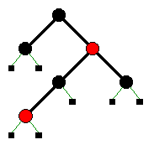
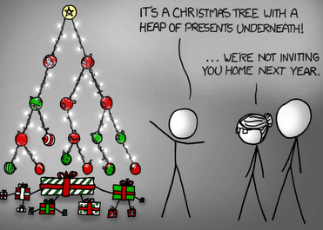
Árboles Rojo-Negro
Árboles 2-3-4
Arboles Rojo Negro

Slide 2
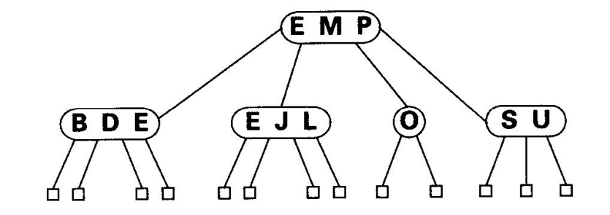
Definición de árbol 2-3-4.
Son árboles de 4 ramas de búsqueda, son equilibrados mediante la técnica de partición y recombinación para mantener el equilibrio.
Las reglas de los árboles 2-3-4.
1. Cada nodo puede tener 1,2 o 3 valores ordenados. Por tato pueden tener 2, 3 o 4 hijos que deben cumplir las siguientes reglas:
a) Si el nodo solo tiene una clave se comporta como un árbol binario de búsqueda.
b) Si el nodo tiene dos valores de claves, debe tener tres hijos, el subárbol izquierdo tiene valores menores que la primer clave, el árbol central tiene valores entre la clave uno y la dos, el árbol derecho tiene valores mayores que la segunda clave.
c) Si el nodo tiene tres valores de clave, denominados c1,c2 y c3. El subárbol izquierdo tiene valores menores que c1, el subárbol central izquierdo tiene los valores mayores que c1 y menores que c2, el subárbol central derecho tiene los valores mayores que c2 y menores que c3, el subárbol derecho tiene valores mayores que c3.
2. Todos los caminos desde la raíz a los nodos externos tienen la misma altura.
3. Los nodos internos no tienen enlaces nulos.

Slide 3
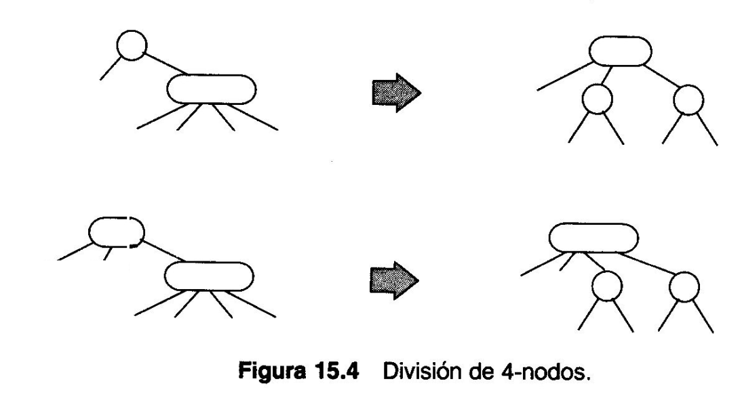
La inserción.
Siempre se inserta un elemento como hoja. La altura no pude ser diferente en ninguna hoja, esto obliga a realizar operaciones de balanceo.
Una vez se llega a identificar la ubicación del nuevo nodo, si es un 2-nodo o 3-nodo se inserta directamente.
En el caso de 4-nodo se realiza una partición dividiendo dicho nodo en dos nodos 2-nodo y ubicar el valor clave central en el nodo padre.

Slide 4
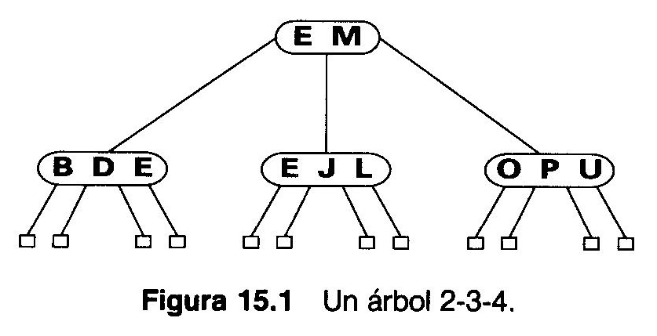


Slide 5
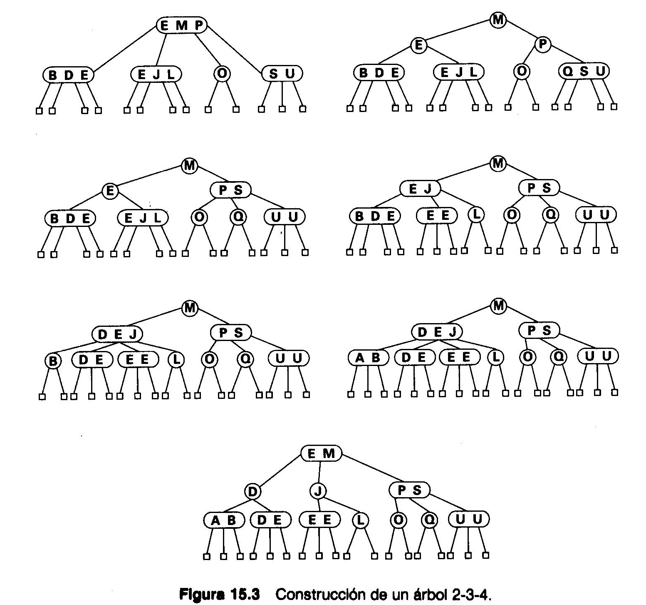

Slide 6
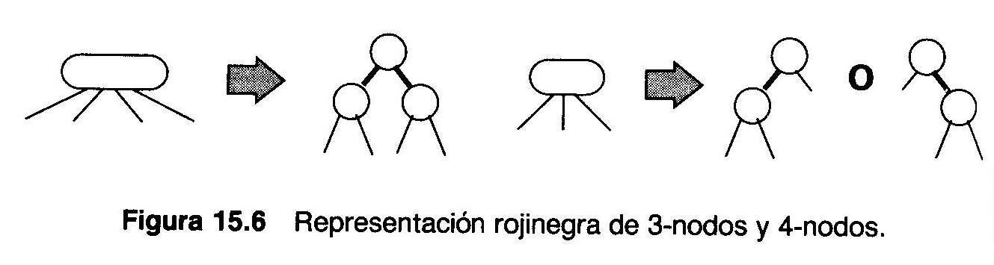
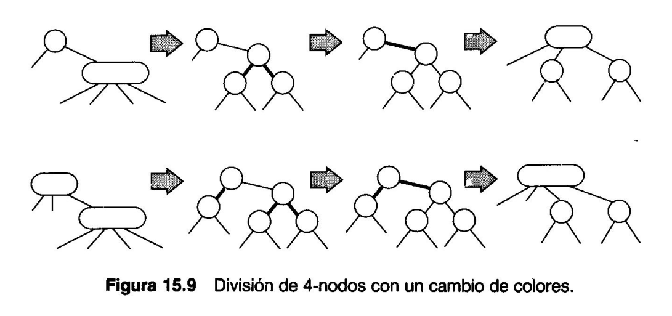
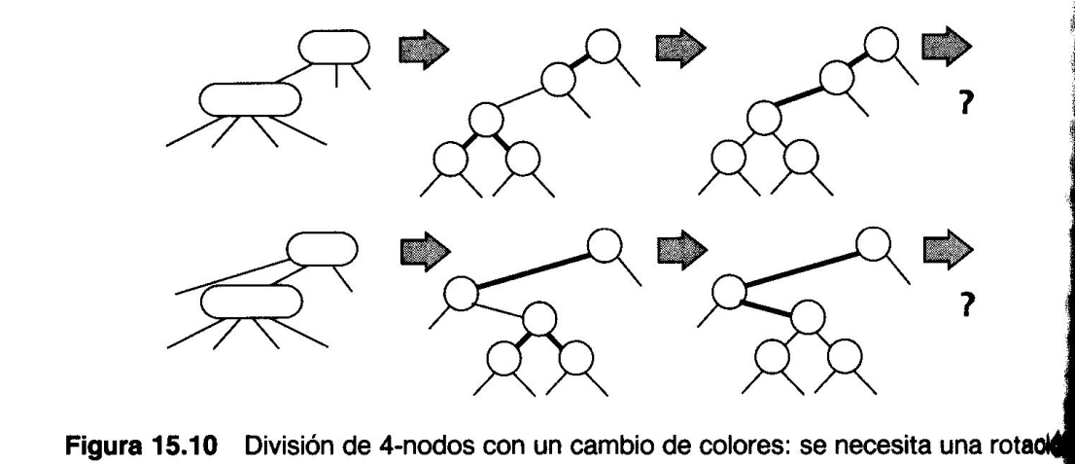
Representación rojo negra de árbol 2-3-4.

Slide 7
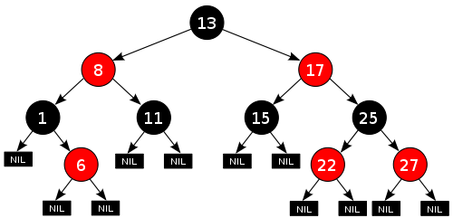
Árbol Rojo-Negro. Árbol bicolor
Árbol binario de búsqueda restringido en altura al igual que el AVL. Su diferencia es la forma de controlar la altura y mantener el equilibrio. Incluye a los null como nodos del árbol, y los denominan nodos externos.
1. Todo árbol Rojo-Negro esta formado por nodos rojos y negros.
2. Nodos rojos: un nodo es rojo cuando sus dos hijos son nodos negros.
3. Todos los nodos externos son nodos negros.
4. Todos los caminos desde un nodo, hasta cada uno de sus nodos externos descendientes deben contener el mismo número de nodos negros.
5. En un camino, no pueden haber más de dos nodos rojos consecutivos, pero si pueden haber nodos negros consecutivos. Esto significa que un nodo rojo no puede tener ningún hijo rojo.
6. La altura negra de un nodo es el número de nodos negros que hay desde dicho nodo sin contarlo, hasta cualquiera de sus nodos externos.
http://sites.google.com/site/tutoriasdeingenieria/estructura-de-datos/24-clase

Slide 8
Insertar un nodo en el árbol Rojo-Negro.
El proceso de ingreso de un nodo en el árbol es inicialmente el que se realiza con los árboles binarios de búsqueda. El nuevo nodo es un nodo Rojo con dos hijos nodos externos y se coloca en reemplazo de uno de los nodos externos existentes en el árbol. Después de la inserción se pueden presentar tres casos, que el árbol siga balanceado, que se necesite cambiar de color a algún nodo (recolorar) o que sea necesario algún proceso de rotación para cumplir las reglas del árbol.
Cuando un padre y un hijo, ambos son del mismo color rojo, se necesita balancear el árbol, para lo cual se necesitan saber dos cosas: la primera es la localización del nodo hijo con respecto a su abuelo y el color del hermano de su padre. En los casos en los cuales el nodo hermano del padre es rojo, se solucionan con cambio de color. El caso en el cual el hermano es de color negro se solucionan con rotación. Suponiendo que el padre del nodo a insertar es la raíz de todo el árbol Rojo-Negro, simplemente se cambia su color a negro. Esto dado que la raíz de todo árbol rojo negro debe ser un nodo Negro.
En forma general el padre no va a ser negro, por tanto, el color del nodo hermano es el que va a determinar si es necesaria una recoloración, rotación simple con recoloración asociada o rotación doble con recoloración asociada.
http://sites.google.com/site/tutoriasdeingenieria/estructura-de-datos/24-clase

Slide 9
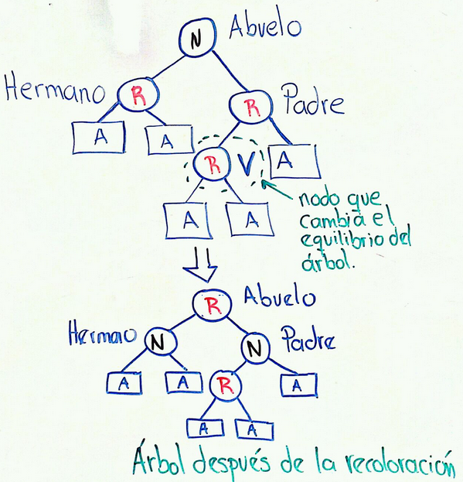
Recoloración.
La clave de este procedimiento es mantener el equilibrio en la altura negra de cada nodo. Dado que el padre y su hermano son rojos simplemente se cambian a negro y su abuelo se coloca en rojo.
http://sites.google.com/site/tutoriasdeingenieria/estructura-de-datos/24-clase

Slide 10
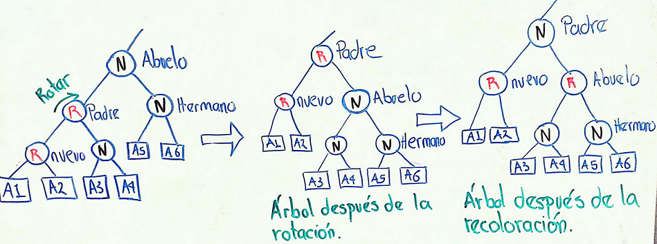
Rotación simple más recoloración.
Sucede cuando el hermano del padre es de color negro y el nodo a ser insertado se coloca por el lado izquierdo. En este caso solo es necesario hacer una rotación simple del nuevo nodo insertado y una recoloración que garantice la altura negra del árbol.
http://sites.google.com/site/tutoriasdeingenieria/estructura-de-datos/24-clase

Slide 11
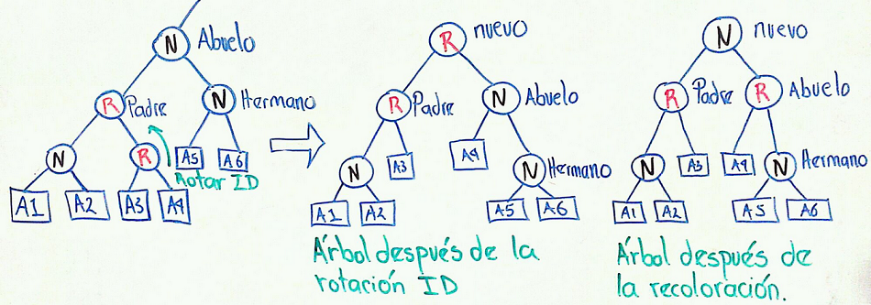
Rotación doble ID más recoloración.
Cuando el nuevo nodo a ser insertado se coloca en el lado derecho del padre, se requiere realizar una rotación doble y después una recoloración para garantizar el equilibrio del árbol y el cumplimiento de la altura negra.
http://sites.google.com/site/tutoriasdeingenieria/estructura-de-datos/24-clase

Slide 12
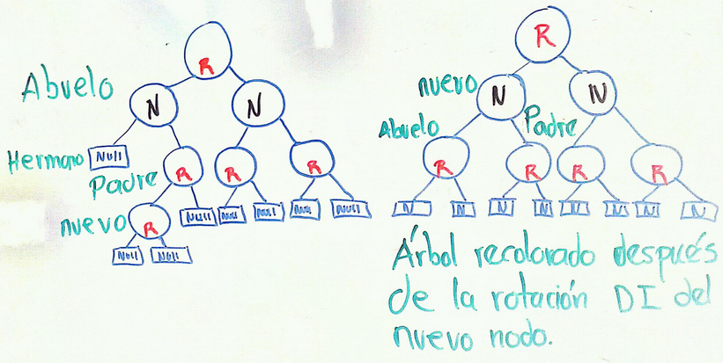
Rotación Doble DI mas recoloración. Nodo insertado por el lado izquierdo del padre, pero caso en el cual el padre no tiene hermano
http://sites.google.com/site/tutoriasdeingenieria/estructura-de-datos/24-clase

Slide 13
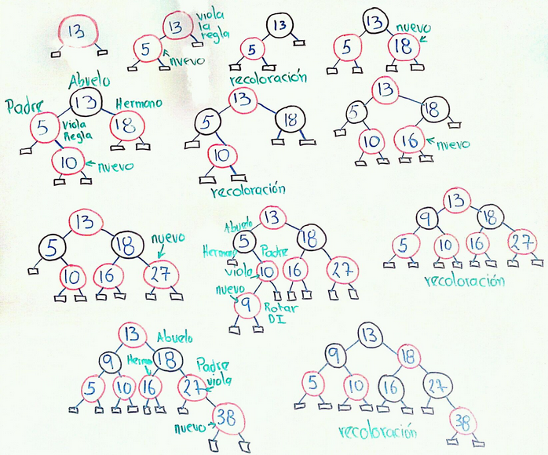
Crear un árbol Rojo-Negro dada la siguiente entrada.
13,5,18,10,16,27,9,23,38.
http://sites.google.com/site/tutoriasdeingenieria/estructura-de-datos/24-clase

Slide 14
Tarea
En parejas. Para la próxima semana.
1. Investigar como y para que se implementan los siguientes elementos en programación en C:
Header files (archivos cabezera)
API Aplication Programing Interface
Unit testing (Prueba unitaria)
Function pointer (Punteros a función)
Strategy pattern (Patrón estrategia)
Make utility (utilitario make)
2.Generar un pequeña aplicación prototípica de busqueda (con dos estrategias, por ejemplo : secuencial y binaria) donde se utilicen todos los elementos antes mencionados.El menu debe permitir:
1.Escoger Algoritmo
2.Regenerar lista e imprimir
3.Ingresar Elemento
4.Busqueda e imprimir si se encontró o no.
3. Investigar sobre el lenguaje sysUML y como utilizarlo en el contexto de software construidos con lenguajes de programación estructurados.

Slide 15
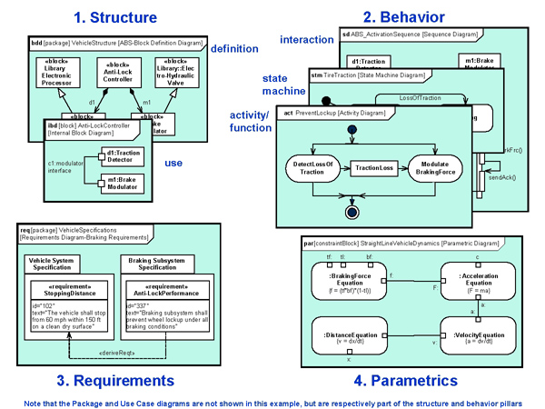
Sysml (Systems Modeling Language) es un lenguaje de especificación de sistemas. Este lenguaje, subconjunto ampliado de UML 2.0, es un estándar de la OMG. Como UML no satisfacía las necesidades de los ingenieros a la hora de construir un sistema, se creó un lenguaje que permite especificar sistemas sean estos informáticos o no, aunque su mayor fortaleza es para aquellos sistemas que combinen elementos del mundo físico (Hardware) con elementos del mundo lógico (Software).

Slide 16
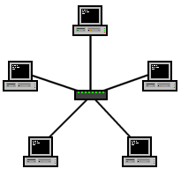
Proyecto . En parejas. Entrega final 3 semanas. Avances cada semana
Un conmutador o switch es un dispositivo de interconexión de redes de computadores. Su función es interconectar dos o más segmentos de red, de manera similar a los puentes de red, pasando datos de un segmento a otro de acuerdo con la dirección MAC de destino de las tramas en la red.
Los conmutadores poseen la capacidad de aprender y almacenar las direcciones de red de la capa 2 (direcciones MAC) de los dispositivos alcanzables a través de cada uno de sus puertos. Esto permite que la información dirigida a un dispositivo vaya desde el puerto origen al puerto de destino.
Desarrolle dos módulos en C con la misma API que implementen el almacenamiento, búsqueda y eliminación de 10.00 direcciones MAC para un switch de 25 puertos , el primero usando un árbol AVL y el segundo mediante un árbol rojo-negro. Desarrolle un programa en C para probar los módulos, mediante un menú que permita:
Crear el árbol generando 8.000 direcciones MAC y su asignación de puerto en forma aleatoria.
Probar el módulo generando aleatoriamente búsquedas de puertos de destino para direcciones MAC, eliminaciones e inserciones durante 5 segundos. Al finalizar la prueba el programa debe desplegar el número de cada tipo de operación realizada y el tiempo consumido.
El desarrollo debe incluir la documentación utilizando sysML, y el código debe estar debidamente comentado.

